Slide 1
Finite State Automata/Otomata

Slide 2
Cakupan
DFA
NDFA

Slide 3
Finite State Automata
Model matematika yang dapat menerima input dan mengeluarkan output
Memiliki state yang berhingga banyaknya dan dapat berpindah dari satu state ke state lainnya berdasar input dan fungsi transisi
Tidak memiliki tempat penyimpanan/memory, hanya bisa mengingat state terkini.

Slide 4
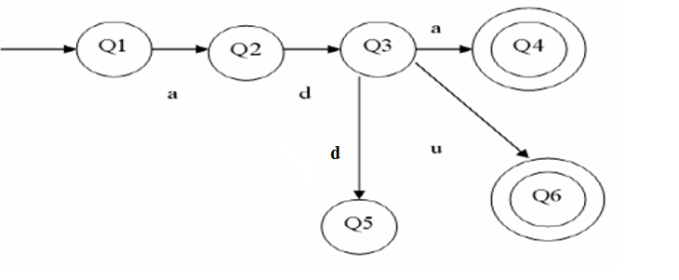
Finite State Automata
FSA merupakan suatu sistem yang terdiri atas sejumlah berhingga state, dimana setiap state menyatakan informasi tentang input sebelumnya, dan dapat dianggap sebagai memori mesin. Contoh diagram FSA:
FSA memiliki 5 tupel :
S (initial state)
Q (state-Vn)
∑ (input-Vt)
P/ δ(aturan produksi)
F (final state)

Slide 5
Contoh diagram FSA
Contoh : untuk string 9.8765
(S, 9.8765) ⇒ (S, .8765) dibaca 9 dan FSD tetap di state S
⇒ (A, 8765) dibaca . dan FSD ada di state A
⇒ (B, 765) dibaca 8 dan FSD ada di state B
⇒ (B, 65) dibaca 7 dan FSD ada di state B
⇒ (B, 5) dibaca 6 dan FSD ada di state B
⇒ (B, ) dibaca 5 dan FSD tetap di state B
(karena B merupakan Final State, maka penulisan
9.8765 dinyatakan benar oleh bahasa tsb)
Bagaimana dengan 98765.1 dan 12345 dan 0.2 dan a.123 dan 0.F17?

Slide 6
Diagram FSA
Bagaimana dengan :
Input string a
Input string 9.
Input string 98765
Tidak dikenali oleh FA
Penelusuran berakhir tidak di B
Penelusuran berakhir tidak di B

Slide 7
Diagram FSA
Sebuah diagram state untuk memeriksa validitas bahasa L = { x ∈ (0, 1)* | dengan karakter terakhir pada string x adalah 1 dan x tidak memiliki substring 00}
Contoh :
Untuk input string 111
Untuk input string 101
Untuk input string 1001
Dikenali oleh FA (accepted)
Dikenali oleh FA (accepted)
Penelusuran berakhir tidak di B

Slide 8
Finite State automata dibagi 2:
FSA
Deterministic
dari suatu state ada tepat satu state berikutnya untuk setiap simbol masukan yang diterima
Non Deterministic
dari suatu state ada 0, 1 atau lebih state berikutnya untuk setiap simbol masukan yang diterima

Slide 9
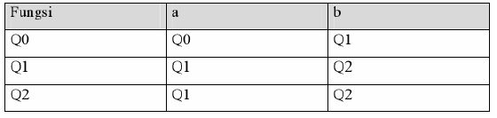
FSA Deterministik
Berarti : setiap state memiliki tepat satu state berikutnya untuk setiap simbol masukkan yang diterima. Setiap state selalu memiliki tepat satu state berikutnya.
Misalkan :
Himpunan state Q = {Q0,Q1,Q2}
Himpunan input /∑= {a,b}
State awal S = Q0
State akhir F = Q2
Aturan produksi sbb:
Bgmn diagram statenya?

Slide 10
Pencek Parity
Contohnya..
M=(Q , Σ , δ , S , F )‏
Q = himpunan state
Σ = himpunan simbol input
δ = fungsi transisi δ : Q × Σ
S = state awal / initial state , S∈Q
F = state akhir, F ⊆ Q
M=(Q , Σ , δ , S , F )
Q = {Genap, Ganjil}
Σ = {0,1}
S = Genap
F = {Ganjil }
δ
0
1
Genap
Genap
Ganjil
Ganjil
Ganjil
Genap

Slide 11
Contoh soal :
Gambarkan diagram state dari DFA :
Q={q0,q1,q2}
∑={a,b}
S=q0
F=q0
δ | a | b
q0 | q1 | q2
q1 | q2 | q0
q2 | q2 | q2

Slide 12
Contoh soal :
2. Buatlah bentuk formal (M) 5 tupel dari :
1
q0
q1
1
0
0
0
0
q2
q3
1
1

Slide 13
Contoh soal :
3. Dari soal no 2 diatas, bila L(M) adalah bahasa yang diterima DFA tsb, maka buktikan bahwa apakah string berikut termasuk dalam L(M) :
1101
0101
1001
011011

Slide 14
Nondeterministic Finite Automata
Bentuk normal M={Q,∑,δ,S,F} -> 5 tupel
dimana Q/V_{N} : Simbol Non Terminal (state)
∑/V_{T} : Anggota alfabet,terminal
δ : Transisi Q x ∑
S : state awal
F : final state
Lebih dari satu state dari state sebelumnya dan atau setelahnya
Menerima 1 atau lebih input/string untuk satu state
Tidak semua state berubah menjadi state lainnya
String yang sama bisa merubah satu state menjadi beberapa state lain
Bisa banyak arah dan tujuan (non deterministik)

Slide 15
Contoh NDFA :
a,b
q0
a,b
q1
Mendua ?
a
δ | a | b
q0 | {q0,q1} | {q1}
q1 | {q1} | {q1}

Slide 16
Contoh soal 1 :
Diketahui :
δ | 0 | 1
q0 | {q0,q3} | {q0,q1}
q1 | {} | q2
q2 | q2 | q2
q3 | q4 | {}
q4 | q4 | q4
Initial state = q0
Final state = {q2,q4}
Carilah:
Diagram state
Sebuah string yang diterima/ditolak |S|=5

Slide 17
Contoh soal :
Bila L(M) adalah bahasa yang diterima oleh NDFA contoh soal 1
diatas, tentukan apakah string berikut termasuk dalam L(M):
001
10010
111000

